Slide 1
Introdução
O que é Geofísica?

Slide 2
Geofísica
A Geofísica é a ciência que estuda os fenômenos e as propriedades físicas da Terra como um todo: seu interior, sua superfície e sua vizinhança exterior.
Utiliza-se de princípios e conceitos da Física, Geologia e outras ciências, bem como de ferramentas matemáticas e computacionais

Slide 3
Geofísica
É uma reunião de vários ramos da ciência com escopo e enfoque diferenciados na aplicação da Física ao estudo da Terra.
As investigações geofísicas se baseiam nos fundamentos e princípios das ciências básicas (tais como física, matemática e química), mas a compreensão das suas diversas facetas exige também conhecimentos das demais setores de geociências em geral, tais como a geodésia, geologia, ciências atmosféricas, oceanografia, ciências atmosféricas e física do espaço.

Slide 4
Geofísica

Slide 5
Geofísica
Propriedades físicas
Magnetização
Densidade
Condutividade elétrica (complexa)
Módulos elásticos
Radioatividade
Condutividade térmica

Slide 6
Geofísica: classificação
Geofísica global – quando a geofísica é utilizada somente para fins científicos. Seu objetivo principal é entender fenômenos físicos que ocorrem na Terra e também devido à Terra.
Geofísica aplicada – quando a geofísica é utilizada para algum objetivo específico, seja econômico, político, monitoramento, etc

Slide 7
Geofísica: história
Estudo da Terra remonta às primeiras civilizações.
Conhecimentos fragmentados por falta de estudos sistemáticos em escala global.
Evolução barrada também por crenças religiosas.
Crenças pré-cristãs dizia que a Terra era sustentada por forças sobrenaturais e desastres naturais eram atribuídos a seres místicos.

Slide 8
Geofísica: história
Na mitologia grega, a Terra era limitada à região do mediterrâneo em forma de disco.
O império chinês do terceiro milênio da era pré-cristã utilizava “cartas da direção sul”, elaborado com ajuda de um ‘material que indicava a direção norte’.
Os observadores antigos na Índia notaram regularidades nas variações sazonais e anuais e propuseram calendários vinculados às posições das estrelas ‘fixas’.

Slide 9
Geofísica: história
Os observadores na Grécia notarem que havia ainda corpos celestes ‘não fixas’ e chamarem os de ‘planetes’ (significa ‘perambulantes’).
Pitágoras (582 – 507 AC) e seus seguidores especularem que a Terra é uma esfera.
Aristóteles (384 – 322 AC) adotou a prática de deduções baseadas em lógica aparente (silogismo) e propuseram um modelo do universo com Terra no seu centro.

Slide 10
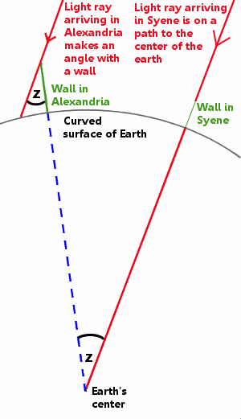
Geofísica: história
As investigações cientificas tiveram início nos primeiros séculos da era précristã.
Erastóstenes (275 – 195 AC) utilizou um método simples para estimar a circunferência da Terra.

Slide 11
Geofísica: história
Hipparchus (190 – 120 AC) inventou o dispositivo conhecido como astrolábio para medidas de corpos celestes.
Ptolemy, do segundo século da era cristã, conseguiu prever os movimentos dos planetas com precisão.

Slide 12
Geofísica: história
Marco Pólo ao retornar da viagem histórica a China difundiu na Europa uso de um mineral que indicava direção norte, muito comum na Magnésia.
Nos séculos seguintes a invenção da bússola impulsionou as viagens de reconhecimento dos oceanos.

Slide 13
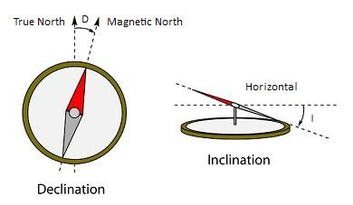
Geofísica: história
Assim a primeira “carta de declinação” do oceano Índico foi àquela preparada por João de Barros, sob recomendação da corte real portuguesa.

Slide 14
Geofísica: história
Em 1600, o físico inglês William Gilbert publicou o livro “De Magnet”, onde são abordadas as propriedades das agulhas magnéticas e suas relações com a constituição da Terra, que foi indicado como um imã de grande porte.
Em 1543 o astrônomo Nicolas Copérnico publicou seu trabalho refutando a teoria ‘geocêntrica’.

Slide 15
Geofísica: história
As observações posteriores de Tycho Brahe (1546-1601) e Johannes Kepler (1571-1630) constituírem a base do modelo heliocêntrico do universo.
Galiléu Galilei (1564 – 1642) fez descobertas de grande importância em física e astronomia e utilizou telescópio na aquisição de dados valiosos sobre planetas e seus satélites naturais.

Slide 16
Geofísica: história
Isaac Newton (1642 –1727) no seu livro de três volumes ‘Philosophiae Naturalis Principia Matemática’ formulou as leis de movimento e da gravitação universal, que foram fundamentais no avanço da Geofísica nos séculos seguintes.

Slide 17
Geofísica: história
A evolução dos conhecimentos nos séculos posteriores impulsionarem ainda mais o desenvolvimento da geofísica.
Assim, mapas do Atlântico do século 17 foram utilizados pelo Francis Bacon para chamar a atenção para paralelismo das linhas costeiras do Brasil e da África.

Slide 18
Geofísica: história
Pesquisas geológicas do século 19 permitiram o geólogo Eduardo Suess a propor existência, em tempos Paleozóicos, de um supercontinente no hemisfério sul denominado ‘Gondwana’, composto de América do Sul, África, Antártica, Austrália, Índia e Arábia.

Slide 19
Geofísica: história
Foram propostas posteriormente a existência, em tempos Paleozóicos, de outro supercontinente no hemisfério norte, denominado Laurásea, composto de América do Norte, Groenlandia e Europa. As duas supercontinentes eram separadas por um paleo oceano Tethys.

Slide 20
Geofísica: história
Em 1912, o meteorólogo e geólogo alemão Alfred Wegener, baseados em evidencias paleo climáticas, propôs a teoria da deriva continental, pelo qual os movimentos horizontais dos blocos crustais eram responsáveis pelo desmembramento do super continente Pangaea, que era rodeada pelo único oceano Pantalassa, nos tempos paleozóicos.

Slide 21
Geofísica: história
Pangea

Slide 22
Geofísica: história
A teoria de deriva continental ganhou força com estudos de correlação geológica transcontinental (semelhanças sedimentológicas, paleontológicas e tectônicas entre África e América do Sul) realizados pelo geólogo da África do Sul, Alexander du Toit, em 1937.

Slide 23
Geofísica: história
Em 1965, Bullard e seus colaboradores utilizaram um procedimento iterativo, assistido por técnicas computacionais modernas, para testar o ajuste dos continentes que margeiam o oceano Atlântico. Os resultados comprovarem as conclusões preliminares do Wegener e Du Toit.

Slide 24
Geofísica: história
Na teoria de deriva continental não foi apresentada um mecanismo que impulsionaria os movimentos dos continentes que ao mesmo tempo seria capaz de superar a resistência da crosta oceânica, constituída de rochas basálticas.
No inicio da década de 1960 Hess e Dietz propuseram a teoria de espalhamento do fundo oceânico a partir de cadeias meso oceânicas como um mecanismo capaz de permitir movimentos laterais da crosta oceânica.

Slide 25
Geofísica: história
Foi proposto então que o processo fundamental responsável pelo espalhamento da crosta oceânica seria a convecção térmica no manto oceânico.
https://youtu.be/p0dWF_3PYh4?t=20s

Slide 26
Geofísica: história
Foi proposto então que o processo fundamental responsável pelo espalhamento da crosta oceânica seria a convecção térmica no manto oceânico.
Em 1963 os geofísicos ingleses F.J. Vine e D.H. Matthews demonstrarem que a crosta oceânica nas proximidades das cadeias é constituída de segmentos paralelos com polaridades de magnetização normal e reversa e que havia simetria desses segmentos em relação á cadeia oceânica.

Slide 27
Geofísica: história
Eles propuseram que este padrão regular e simétrico de polaridades foi adquirido como conseqüência de magnetização de derrames basálticos durante os episódios de espalhamento da crosta oceânica

Slide 28
Geofísica: história
Idade do fundo do mar

Slide 29
Geofísica: história
Contudo, as conseqüências das teorias de deriva continental e de espalhamento do fundo oceânico não eram totalmente compatíveis com os resultados dos estudos sismológicos das décadas de 1950 e 1960.
Grande parte das atividades sísmicas e vulcânicas ocorre ao longo de faixas estreitas que são bordas de segmentos inativos da crosta terrestre.

Slide 30
Geofísica: história
Na tentativa de compatibilizar essas observações em escala global foi proposto que a camada que sofre movimentos horizontais na superfície terrestre não é a crosta, mas a parte sobrejacente da camada astenosfera, denominada a litosfera.
Nasceu-se desta forma a teoria moderna de tectônica de placas.

Slide 31
Geofísica: história
As principais placas identificadas nos estudos modernos são indicados na figura.

Slide 32
Geofísica: história
Nota-se que grande parte das atividades sísmicas e vulcânicas ocorrem nas zonas de interação entre as placas tectônicas.

Slide 33
Geofísica global
Métodos geofísicos
Geomagnetismo
Gravitação e Geodésia
Geoeletricidade
Sismologia
Radioatividade terrestre; raios cósmicos
Geotermologia

Slide 34
Geofísica global

Slide 35
Geofísica aplicada
Campo de ação
Classificação geral dos métodos geofísicos
Usos nas diferentes fases da exploração

Slide 36
Geofísica aplicada
Campo de ação
Parte superior da Crosta
Problemas de prospecção (econômicos)
Indústria Mineral
Indústria do Petróleo e Gás
Hidrogeologia
Meio Ambiente

Slide 37
Geofísica aplicada
Classificação dos métodos geofísicos
Magnético
Gravimétrico
Elétrico
Eletromagnéticos
Sísmica
Radioatividade (Gamaespectrometria)
Medições em poços
Outros (termal, químicos etc)

Slide 38
Métodos geofísicos: comparação
Geofísica global
Geofísica aplicada
Geomagnetismo
Magnético
Gravitação e geodésia
Gravimétrico
Geoeletricidade
Elétrico e eletromagnético
Sismologia
Sísmica (refração e reflexão)
Radioatividade terrestre; raios cósmicos
Radioatividade (gamaespectrometria)
Geotermologia
Outros (termal, químicos etc)
Medições em poços

Slide 39
Métodos de Investigação
Invasivos: Que se valem de alguma fonte de energia para excitar o meio a ser investigado.
Não invasivos: Que medem passivamente alguma forma de energia emanada pelo meio.

Slide 40
Métodos de Investigação
Invasivos
Sísmica de Reflexão e Refração;
Sismologia e Sísmica Passiva;
Métodos elétricos e eletromagnéticos;
Perfilagem de poços
Georadar (GPR).
Não invasivos
Gravimetria e Magnetometria (métodos potenciais);
Magneto-telúrico;

Slide 41
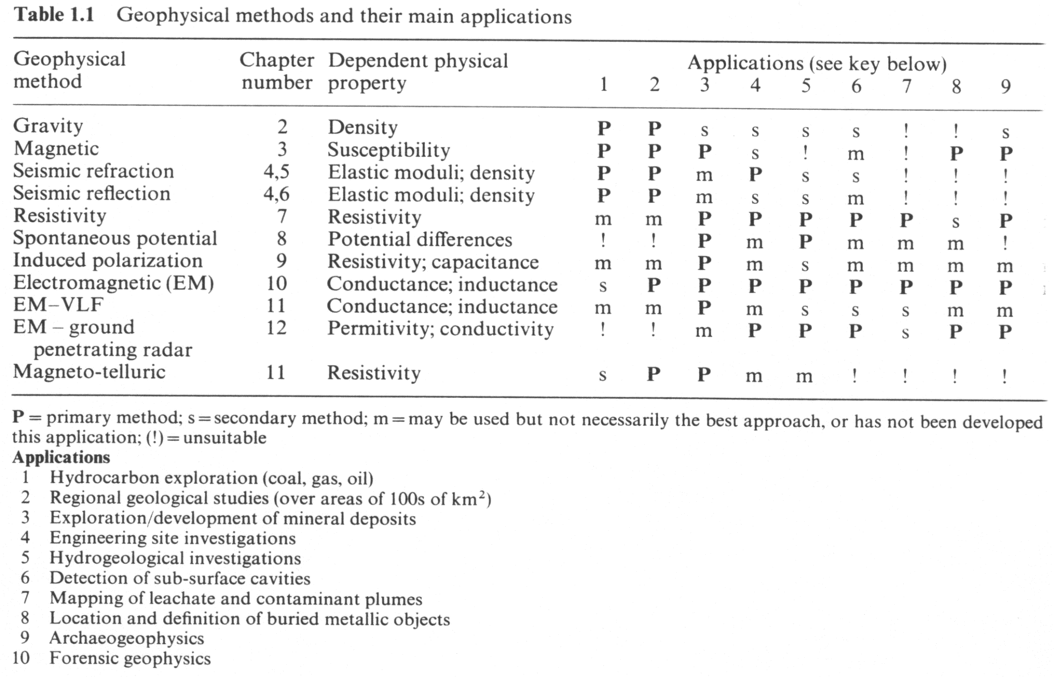
Adequação dos métodos aos problemas

Slide 42
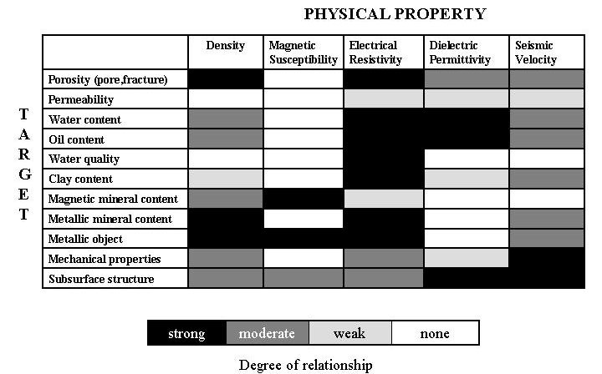
Relevância de propriedades físicas

Slide 43
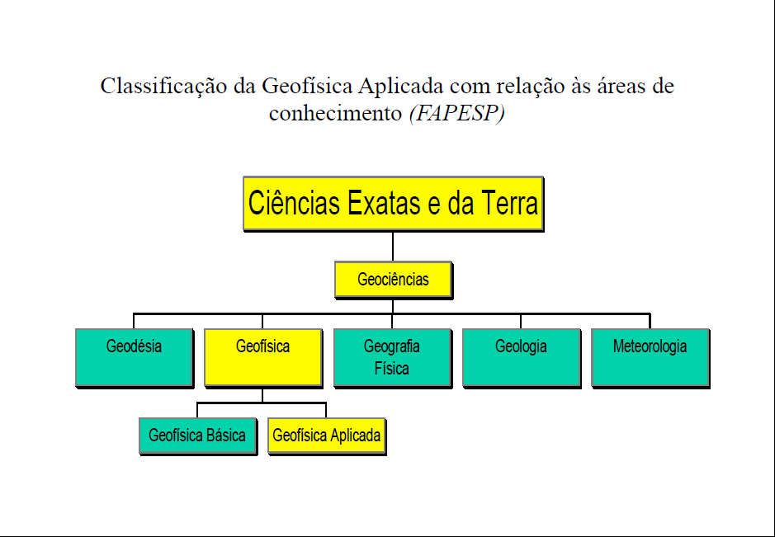

Slide 44
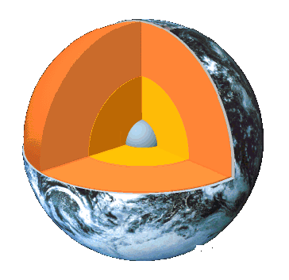
A geofísica é um ramo da geociências que estuda determinadas propriedades físicas das rochas e minerais, bem como fenômenos associados à estas propriedades, com o objetivo de determinar a distribuição espacial dos materiais e estruturas que compõem o planeta Terra

Slide 45
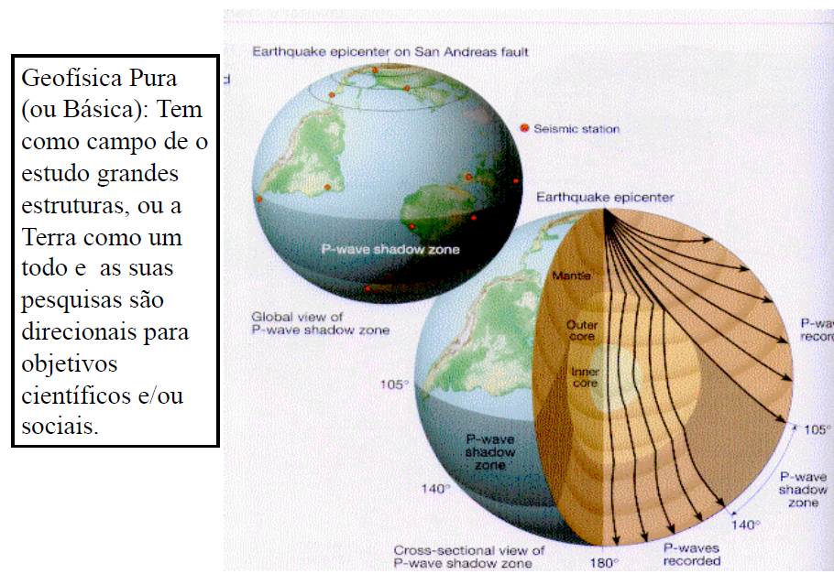

Slide 46
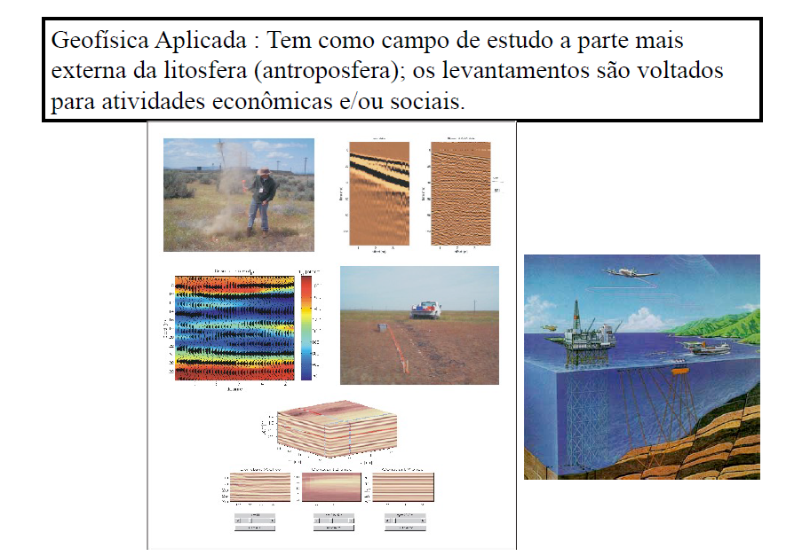

Slide 47
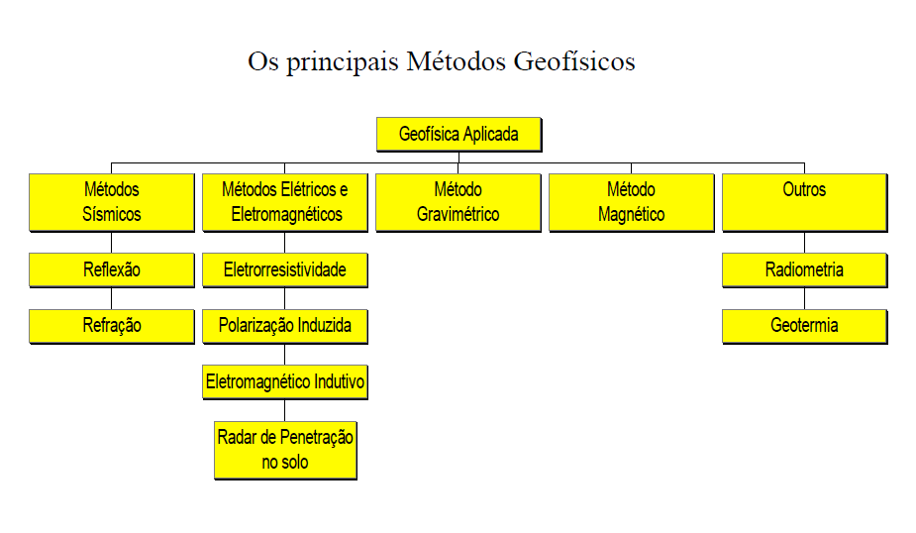

Slide 48
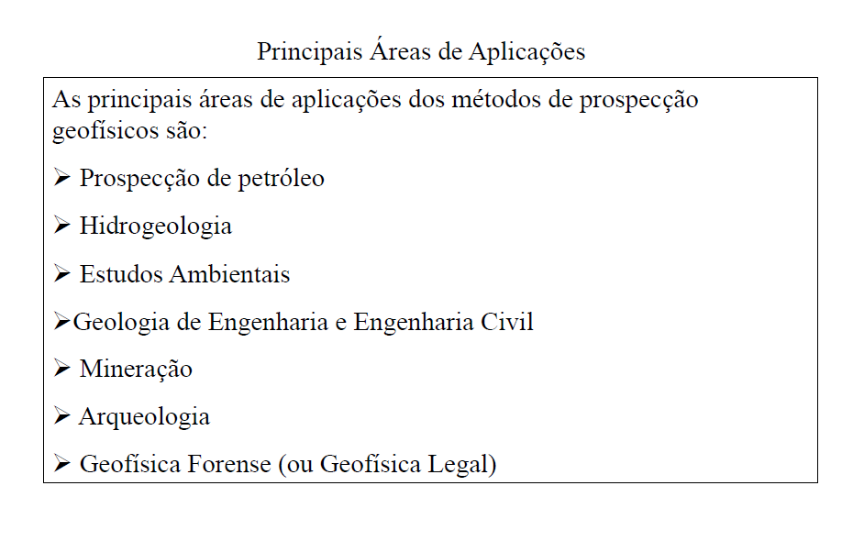

Slide 49
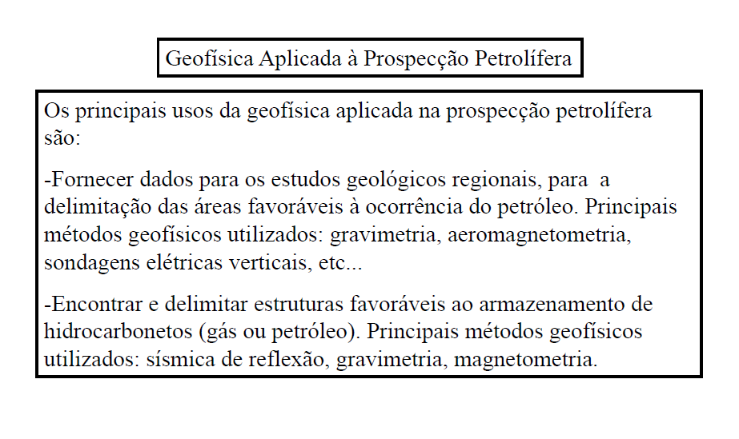

Slide 50
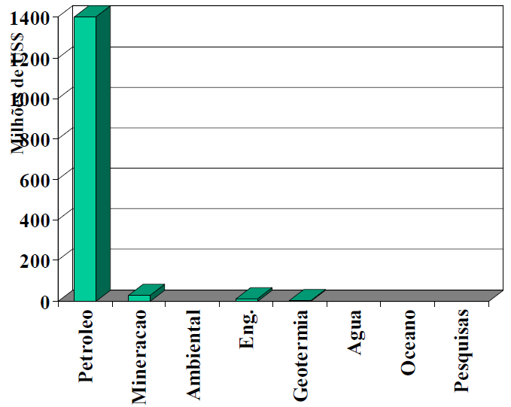

Slide 51
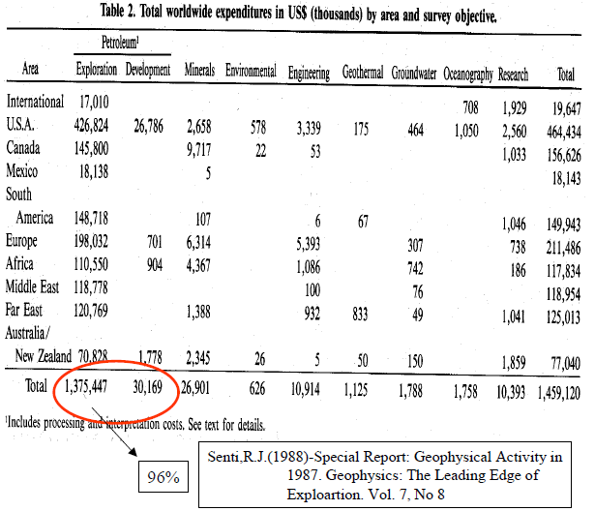

Slide 52
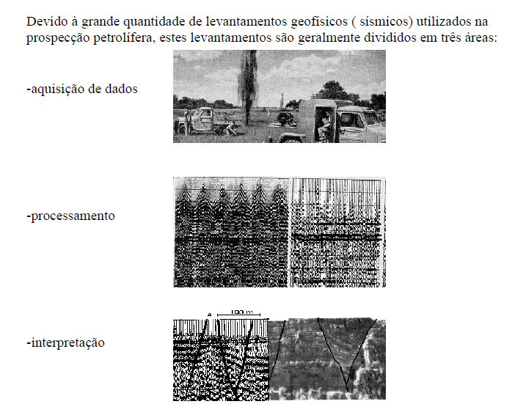

Slide 53
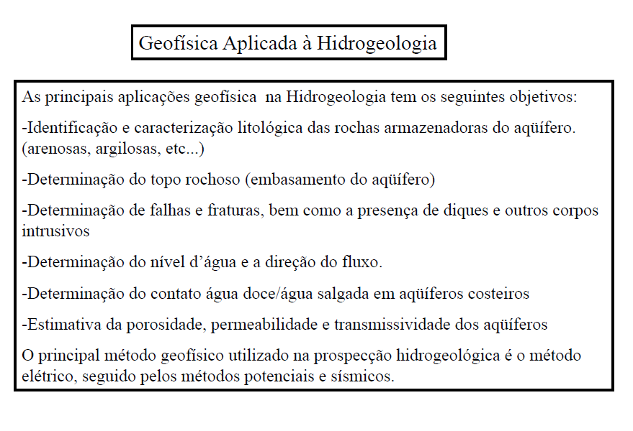

Slide 54
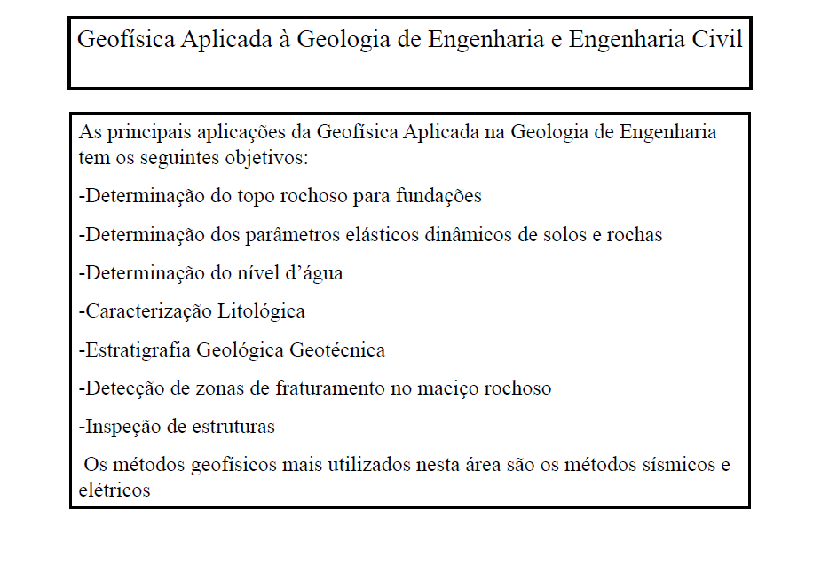

Slide 55
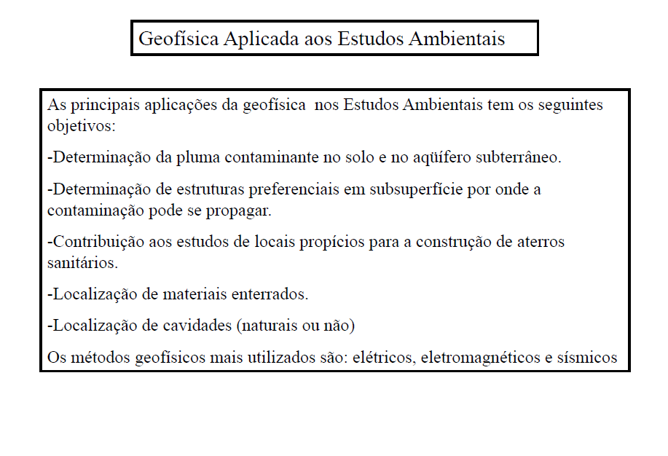

Slide 56
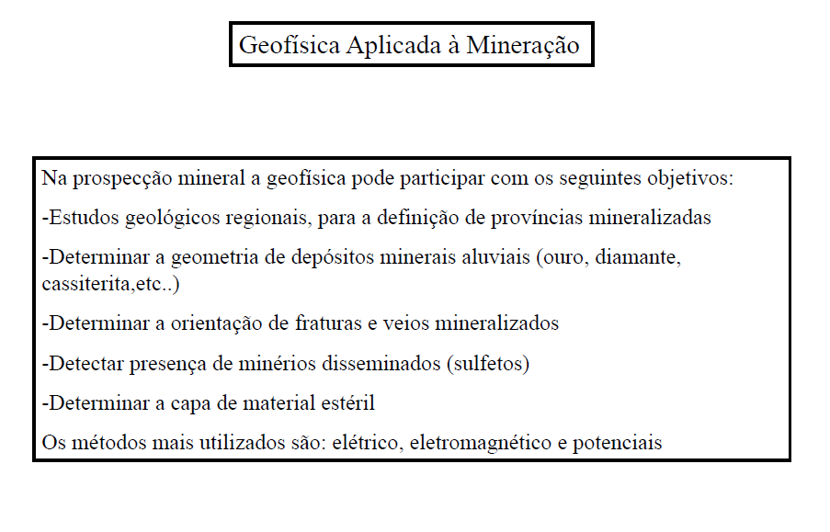

Slide 57
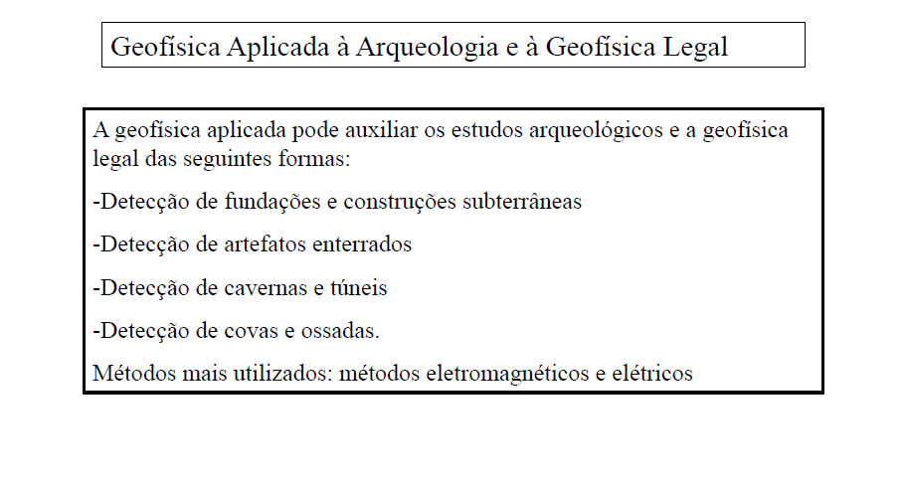

Slide 58
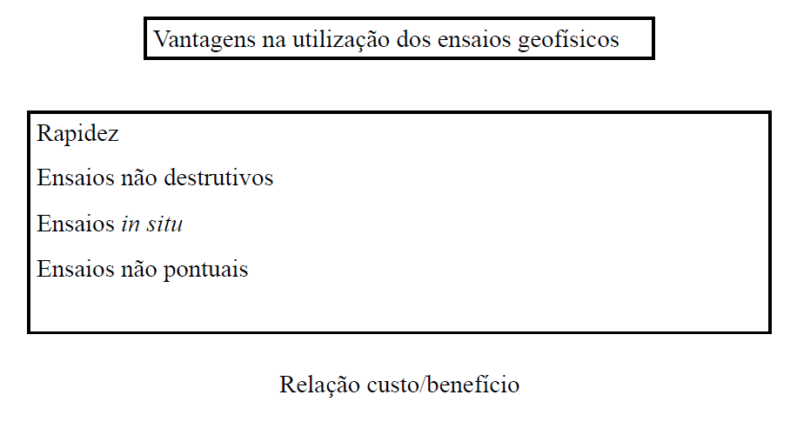

Slide 59
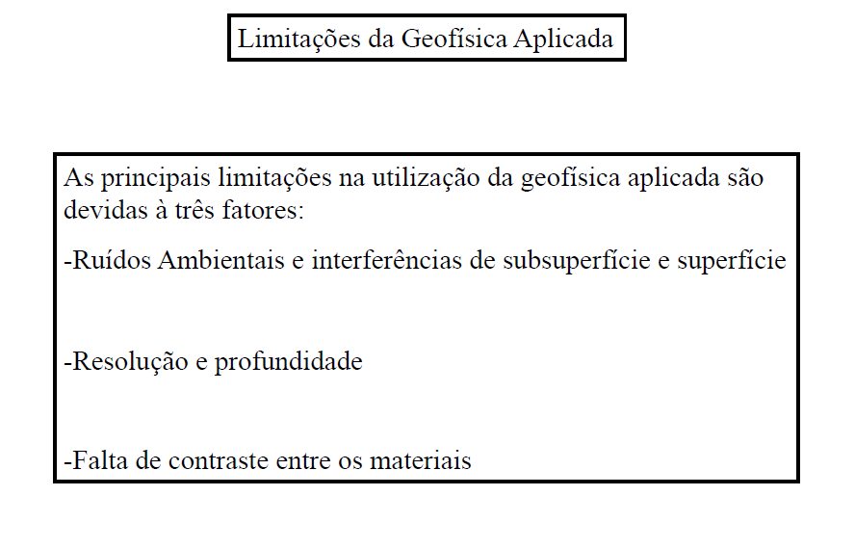

Slide 60
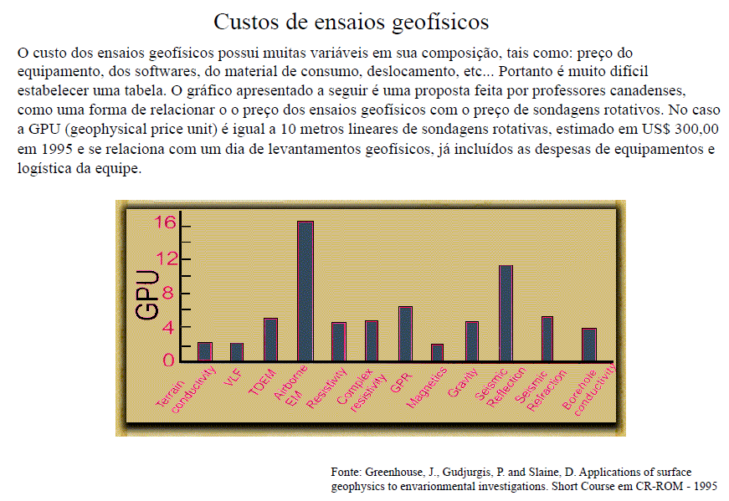

Slide 61
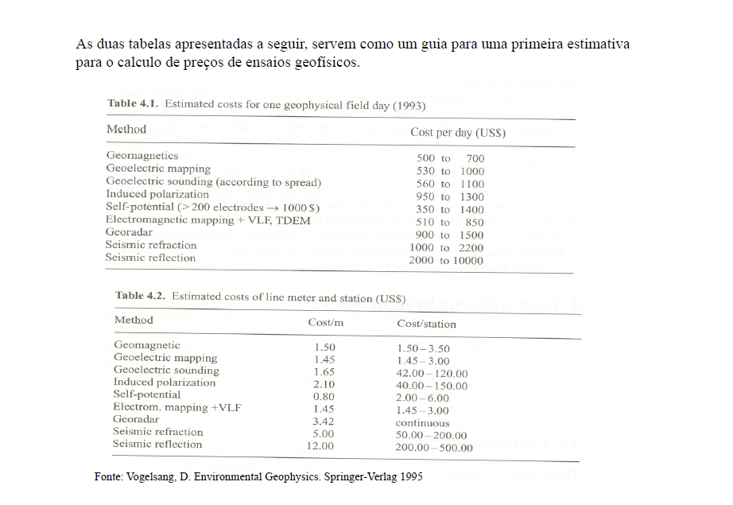

Slide 62
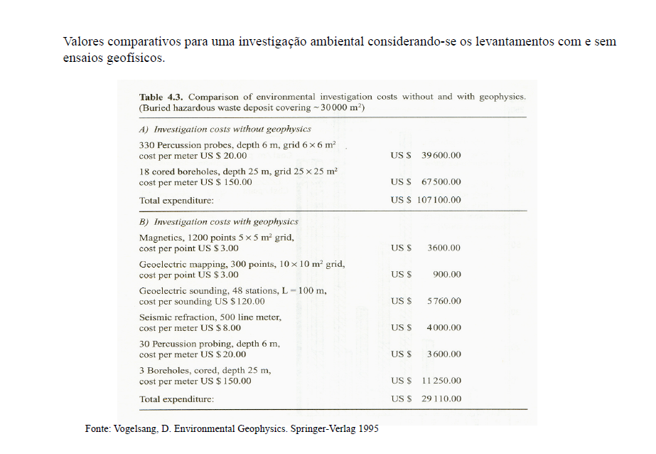

Slide 63
Projeto de um levantamento geofísico
Identificação do alvo
Caracterização do alvo
Parametrização da amostragem
Estudo dos ruído
Escolha dos equipamentos
Análise dos dados

Slide 64
Projeto de um levantamento geofísico
Identificação do alvo
Definição do problema proposto
Entendimento do problema
Uso das informações disponíveis
Geologia, geofísica, geoquímica, sensoriamento remoto, entre outras

Slide 65
Projeto de um levantamento geofísico
Caracterização do alvo
Modelo geométrico
Propriedades físicas marcantes (contrastes)
Métodos de prospecção melhor indicados (seleção)
Modelo físico

Slide 66
Projeto de um levantamento geofísico
Parametrização da amostragem
Tipos de anomalias prováveis
Modelagem
Testes de simulação
Tipo do levantamento
Perfis (seções 2-D) ou
Mapas (isovalores, imagens)
Definição dos parâmetros da amostragem

Slide 67
Projeto de um levantamento geofísico
Estudo dos ruídos
Erros na amostragem (falseamento)
Erros de posicionamento
Erros instrumentais
Ruído ambiental
Impacto no levantamento

Slide 68
Projeto de um levantamento geofísico
Escolha dos equipamentos
Precisão
Geofísicos
Aplicabilidade ao problema
Posicionamento
Registro

Slide 69
Projeto de um levantamento geofísico
Análise dos dados
Atendimento aos objetivos
Interpretabilidade
Análise qualitativa
Análise quantitativa

Slide 70
Projeto de um levantamento geofísico
Filosofia geral
Estratégia
Limitações

Slide 71
Projeto de um levantamento geofísico
Filosofia geral
Tipo do levantamento
Comercial
Acadêmico
Balizamentos
Financeiro

Slide 72
Projeto de um levantamento geofísico
Estratégia
Objetividade (evitar tentativa e erro)
Critério técnico-científico

Slide 73
Projeto de um levantamento geofísico
Limitações
Financeiras (custo final)
Localização (acessibilidade)
Logística
Políticas
Sociais
Religiosas

Slide 74
Geofísica no Brasil
IAG – USP
CPGG – UFBA
UFPA – Inst. de Geofísica
UNB
ON
UFF
Unicamp

Slide 75
Dificuldades/oportunidades para geólogos
Dificuldades
Falta de conhecimento de matemática e física
Problemas de comunicação com engenheiros
Dificuldade em computação
Dificuldade em saber o que é mais importante para a indústria
Oportunidades
Conhecimento em geologia
Facilidade em enunciar o problema
Espírito holístico dos geólogos
Aquecimento do mercado

Slide 76
Problema Direto (PD) versus Problema Inverso (PI)
Como os métodos geofísicos são interpretados matematicamente

Slide 77
Definições
Engl et al. (1996):
“Resolver um problema inverso é determinar causas desconhecidas a partir de efeitos desejados ou observados”
Na prática, os efeitos observados são:
Imprecisos: dados + ruídos + erros experimentais
Incompletos: falta de cobertura, limite de equipamento e de verba

Slide 78
Definições
Causas são as condições iniciais e de contorno, termo de fontes/sumidouro e propriedades do sistema (tamanho e composição material).
Efeitos são as propriedades físicas calculadas a partir de um modelo direto, como o campo de temperatura, vibrações, campo eletromagnético, densidade de partículas, corrente elétrica, etc.

Slide 79
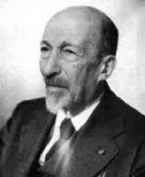
Condicionamento
Critério de Hadamard para problema (direto ou inverso) bem-posto
Existe solução;
A solução é única;
A solução depende continuamente dos dados de entrada. Isto é: uma perturbação pequena nos dados de entrada causa uma perturbação pequena na solução
Um problema é mal-posto se alguma das condições acima não é satisfeita.
Problemas inversos são problemas mal-postos.

Slide 80
Exercício
Determine se os problemas abaixo são bem postos, ou não:
Ache a solução de 2x – 3 = 0
Dado que x = 4, ache a solução de a + bx = 0
Ache a solução de ax² – 2x + 1 = 0

Slide 81
Problema direto
Modelo
Dado de
entrada
Dado de saída
Dado
Conhecido
Obtido
Exemplos:
Se há um terremoto no oceano Pacífico, onde a onda Tsunami vai acontecer? Quando?
Qual é a transformada de Fourier de uma imagem?

Slide 82
PD – Matrizes
Exemplo: sistema linear (3 x 3)
Conhecido
Dado
Obtido
A x = b

Slide 83
Problema inverso do tipo I
Modelo
Dado de
entrada
Dado de saída
Desconhecido
Conhecido
Dado
Exemplos:
Em sismologia: onde é a fonte de um terremoto?
Perícia criminal: o sumarino Krusk explodiu ou não? Onde?

Slide 84
PI-I: Matrizes
Exemplo: sistema linear (3 x 3)
Conhecido
Desconhecido
Dado
A x = b

Slide 85
Problema inverso do tipo II
Modelo
Dado de
entrada
Dado de saída
Dado
Desconhecido
Obtido
Exemplos:
Em geofísica: dada a fonte e o registro, como é a Terra?
Tomografia: dada a fonte e o registro, como é o corpo?

Slide 86
PI-II: Matrizes
Exemplo: sistema linear (3 x 3)
Desconhecido
Dado
Obtido
A x = b

Slide 87
Resumo
Problema direto
A x = b
Problema inverso I
A x = b
Problema inverso II
A x = b

